Slide 1

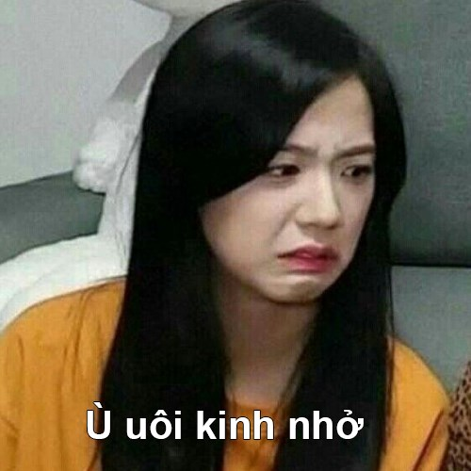
Nhóm 8
Thương Mại Điện Tử
Thành viên trong nhóm
Tên
Tên
Tên
Tên

Slide 2



Group Name
Môn học thuyết trình
Môn học
Thành viên trong nhóm
thuyết trình
Chủ đề thuyết trình
Ghi chú nội dung thuyết trình
Đinh Nam Hải- 88660
Vũ Minh Hiếu-92395
Giáo viên: Phạm Ngọc Duy
Group Name

Slide 3




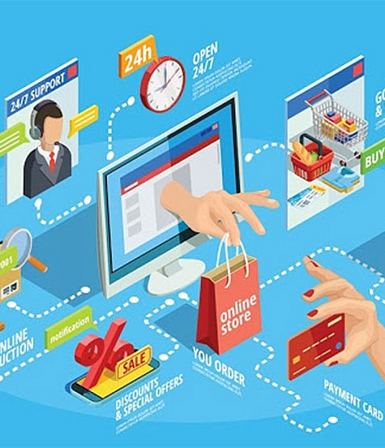
Thành viên trong nhóm
Tên
Tên
Tên
Tên
Group Name
Môn học thuyết trình
Thương mại
Điện tử
Đề tài 07
Một số rủi ro thương mại điện tử trên Internet đối với đơn vị áp dụng thương mại điện tử và đối với người dùng. Một số vấn đề về tình hình an ninh – bảo mật trong thương mại điện tử ở Việt Nam và trên thế giới hiện nay
Nhóm 8
Group Name
Giáo viên môn học

Slide 4
Môn học
thuyết trình
Chủ đề thuyết trình
Group Name
Ghi chú nội dung thuyết trình
Môn học thuyết trình
Nhóm 8
Nội dung 2
Một số vấn đề về bảo mật, an ninh mạng trong Thương mại điện tử ở Việt Nam và thế giới
Nội dung 3
Nguyên nhân dẫn đến mất an toàn an ninh mạng:
Nội dung 4
Giải pháp
Nội dung 1
Những rủi ro của Thương mại điện tử
Group Name

Slide 5
Môn học
thuyết trình
Chủ đề thuyết trình
Ghi chú nội dung thuyết trình
Nội dung thuyết trình
Group Name
Nội dung 1
Nội dung 2
Nội dung 3
Nội dung 4
Nguyên nhân dẫn đến mất an toàn an ninh mạng:
Giải pháp
Những rủi ro của Thương mại điện tử
Một số vấn đề về bảo mật, an ninh mạng trong Thương mại điện tử ở Việt Nam và thế giới

Slide 6
Nội dung thuyết trình
Nội dung 1
Nội dung 2
Nội dung 3
Nội dung 4
Nguyên nhân dẫn đến mất an toàn an ninh mạng:
Giải pháp
Những rủi ro của Thương mại điện tử
Một số vấn đề về bảo mật, an ninh mạng trong Thương mại điện tử ở Việt Nam và thế giới

Slide 7
Nội dung thuyết trình
Nội dung 1
Những rủi ro của Thương mại điện tử
ĐỐI VỚI DOANH NGHIỆP
VẤN ĐỀ BẢO MẬT DỮ LIỆU
Đánh cắp thông tin cá nhân
Phần mềm độc hại, virus
Tấn công từ chối dịch vụ(DoS) và tấn công từ chối dịch vụ phân tán(DDoS)
Tấn công phishing
RỦI RO VỀ CÔNG NGHỆ
Lừa đảo trực tuyến
Sự cố bảo mật
Sự cố hệ thống
RỦI RO VỀ THỦ TỤC QUY TRÌNH GIAO DỊCH CỦA TỔ CHỨC, DOANH NGHIỆP
Sai sót thông tin
Thời gian xử lý dài
Phí vận chuyển
Bảo mật thông tin
Xử lý khiếu nại
RỦI RO VỀ LUẬT PHÁP VÀ CÁC TIÊU CHUẨN CÔNG NGHIỆP
Bảo vệ quyền sở hữu trí tuệ
Luật bảo vệ người tiêu dùng
Hợp đồng điện tử
Luật pháp thuế
Nội dung 3
Nội dung 4
Nội dung 2
Ghi chú nội dung 4
Ghi chú nội dung 3
Ghi chú nội dung 2

Slide 8
Nội dung thuyết trình
Nội dung 1
Những rủi ro của Thương mại điện tử
ĐỐI VỚI NGƯỜI DÙNG
TẤN CÔNG TỪ CHỐI DỊCH VỤ (DDoS - Distributed Denial of Service)
Ảnh hưởng đến trải nghiệm mua sắm
Vấn đề bảo mật
CHẤT LƯỢNG SẢN PHẨM
Hàng nhái
Hàng lậu
Hàng hóa không đúng chất lượng
LỪA ĐẢO VÀ CHIẾM ĐOẠT TÀI SẢN
Lừa đảo mua bán
Lừa đảo thanh toán
Lừa đảo thông tin
Lừa đảo tài khoản
NGUY CƠ RÒ RỈ THÔNG TIN
Hậu quả của việc quản lý dữ liệu
Nhân viên vô tình để lộ
Nội dung 3
Nội dung 4
Nội dung 2
Ghi chú nội dung 4
Ghi chú nội dung 3
Ghi chú nội dung 2

Slide 9
Nội dung thuyết trình
Nội dung 1
Nội dung 2
Nội dung 3
Nội dung 4
Nguyên nhân dẫn đến mất an toàn an ninh mạng:
Giải pháp
Những rủi ro của Thương mại điện tử
Một số vấn đề về bảo mật, an ninh mạng trong Thương mại điện tử ở Việt Nam và thế giới

Slide 10
Nội dung thuyết trình
Nội dung 2
Một số vấn đề về bảo mật, an ninh mạng trong Thương mại điện tử
Việt Nam:
Tấn công tin tặc:Tin tặc có thể cài phần mềm độc hại trên hệ thống mạng của doanh nghiệp. Khi mã độc đã lây lan, mã độc có thể đánh cắp thông tin từ khách hàng, nhân viên
Lỗ hổng bảo mật:Phát hiện lỗ hổng bảo mật của trang sàn thương mại điện tử thông qua đó Sử dụng mạng máy tính, mạng viễn thông, phương tiện điện tử thực hiện hành vi chiếm đoạt tài sản.
Bots: Một số kẻ tấn công phát triển các bots, với mục đích quét trang web của doanh nghiệp để lấy thông tin về hàng tồn kho và giá cả
Cross-Site Scripting: Những kẻ tấn công có thể cài đặt một đoạn mã JavaScript độc hại trên trang web của doanh nghiệp, Các đoạn mã như vậy có thể truy cập vào cookies của khách hàng và lợi dụng dữ liệu nhằm làm lợi cho mình
Thế Giới:
Tấn công tài khoản
Tin tặc
Phishing
Dịch vụ tấn công phân tán (DDoS)
Mã độc và Backdoor
Nội dung 1
Nội dung 3
Nội dung 4
Ghi chú nội dung 3
Ghi chú nội dung 4
Ghi chú nội dung 1

Slide 11

Group Name
Nội dung thuyết trình
Nội dung 1
Nội dung 2
Nội dung 3
Nội dung 4
Nguyên nhân dẫn đến mất an toàn an ninh mạng:
Giải pháp
Những rủi ro của Thương mại điện tử
Một số vấn đề về bảo mật, an ninh mạng trong Thương mại điện tử ở Việt Nam và thế giới
Ghi chú nội dung 3

Slide 12

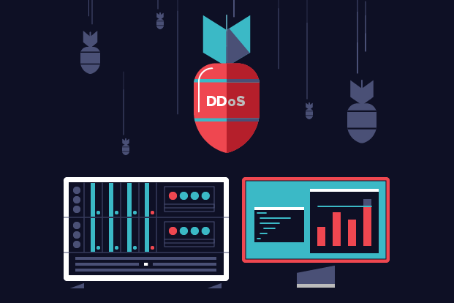
Nội dung thuyết trình
Nội dung 3
Nhóm 8
Chủ quan người dùng:
Nhận thức an ninh mạng chưa tốt
Chưa đề ra được các phương pháp bảo vệ, bảo mật thông tin cá nhân.
Dễ bị lôi kéo, lừa kích vào nhưng link lạ(URL) có thể bị dính mã độc
Người dùng quá sơ hở trong giao dịch, sử dụng dịch vụ không đúng cách nên đã bị kẻ gian lợi dụng lừa đảo, gian lận thẻ tín dụng chiếm đoạt tiền trong tài khoản ngân hàng
Không phân quyền rõ ràng trong quản lý: Quản trị viên không phân quyền rõ ràng dẫn đến nhân viên nội bộ có thể đánh cắp, trao đổi, thay đổi thông tin của doanh nghiệp
Khách quan từ phía ngoài:
Có những lỗ hổng bảo mật tồn tại trên các phần mềm, trong chính hệ thống: Hacker, tin tặc quá nguy hiểm
Các cơ quan chưa chú trọng đến an toàn thông tin, thiếu cơ sở pháp lý
Đặc biệt trong ngành ngân hàng vì ngành liên quan đến tài chính.
Thiếu văn bản luật điều chỉnh toàn diện, thống nhất công tác đảm bảo an toàn thông tin trong phạm vi rộng.
Chưa xây dựng được cơ sở pháp lí để đưa ra những chế tài với mức độ răn đe nghiêm khắc tội phạm công nghệ cao, chưa xác định rõ ràng trách nhiệm của những đối tượng liên quan.
Chưa có những định hướng, chính sách hỗ trợ việc phát triển an toàn thông tin trong nước.
Nội dung 1
Nội dung 4
Nội dung 2
Ghi chú nội dung 4
Ghi chú nội dung 1
Ghi chú nội dung 2
Nguyên nhân dẫn đến mất an toàn an ninh mạng:

Slide 13
Group Name
Nội dung thuyết trình
Nội dung 1
Nội dung 2
Nội dung 3
Nội dung 4
Nguyên nhân dẫn đến mất an toàn an ninh mạng
Giải pháp
Những rủi ro của Thương mại điện tử
Một số vấn đề về bảo mật, an ninh mạng trong Thương mại điện tử ở Việt Nam và thế giới
Ghi chú nội dung 3

Slide 14

Nội dung thuyết trình
Nội dung 4
Group Name
Đối với tổ chức, doanh nghiệp
Điều tra đối tác rõ ràng, cụ thể, xác định rõ và thống nhất phương thức lưu giữ thông tin
Luôn cập nhật phần mềm, website phiên bản mới nhất
Thực hiện bảo mật chặt chẽ trong giao dịch điện tử
Xây dựng tường lửa, tất cả mọi thông tin ra, vào đều phải đi qua thiết bị, phần mềm này
Đối với khách hàng
Hiểu rõ luật để tự bảo vệ mình
Cẩn trọng với những gian hàng “nhái theo”
Không tuỳ tiện truy cập vào đường link lạ
Kiểm tra hàng trước khi thanh toán
Nội dung 1
Nội dung 3
Nội dung 2
Ghi chú nội dung 3
Ghi chú nội dung 1
Ghi chú nội dung 2
Kế hoạch an ninh thương mại điện tử:
Giai đoạn đánh giá: xác định tài sản doanh nghiệp
Giai đoạn lên kế hoạch: lên kế hoạch và giải pháp
Giai đoạn thực thi: công nghệ, các phần mềm an ninh
Giai đoạn giám sát: sử dụng các biện pháp và thay đổi khi cần
Ghi chú nội dung 3
Nội dung 4
Nội dung 4
Nội dung 4
Nội dung 4
Nội dung 4
Nội dung 4
Nội dung 4
Nội dung 4
Nội dung 4
Nội dung 4
Nội dung 4
Nội dung 4
Nội dung 4
Nội dung 4
Nội dung 4
Nội dung 4
Nội dung 4
Nội dung 4
Nội dung 4
Nội dung 4

Slide 15
Nội dung thuyết trình
Group Name
Nội dung 4
Nội dung 4
Nội dung 4
Nội dung 4
Nội dung 4
Nội dung 4
Nội dung 4
Nội dung 4
Nội dung 4
Nội dung 4
Nội dung 4
Biện pháp cơ bản đảm bảo an toàn giao dịch thương mại điện tử:
Sử dụng hạ tầng khoá công khai (PKI – Public Key Infrastructure) trong đó có sử dụng các thiết bị kỹ thuật, hạ tầng và quy trình để ứng dụng việc mã hoá, chữ ký số, chứng chỉ số.
Sử dụng mật khẩu mạnh
Giải pháp an ninh nguồn nhân lực
Giải pháp về trang thiết bị kỹ thuật an ninh mạng
Nội dung 4
Nội dung 4
Nội dung 4
Nội dung 4
Nội dung 4
Nội dung 4
Nội dung 4
Nội dung 4
Nội dung 4
Nội dung 4
Nội dung 1
Nội dung 3
Nội dung 2
Ghi chú nội dung 3
Ghi chú nội dung 1
Ghi chú nội dung 2
Phòng chống Virus: Sử dụng các phần mềm chống Virus quét tất cả các dữ liệu hoặc được truyền qua cổng máy chủ ở mạng hoặc truyền giữa các cổng nội bộ. Định dạng email khoá các tệp định dạng vbs, shs, exe, bat… hoặc tệp có hai phần mở rộng như .txt, .vbs, .jpg. Và không mở những Email lạ không rõ nguồn gốc có tệp đính kèm.
Ghi chú nội dung 3

Slide 16
Nội dung 4
Nội dung 4
Nội dung 4
Nội dung 4
Nội dung 4
Nội dung 4
Nội dung 4
Nội dung 4
Nội dung 4
Nội dung 4
Nội dung 4
Nội dung 4
Nội dung 4
Nội dung 4
Nội dung 4
Nội dung 4
Nội dung 4
Nội dung 4
Nội dung 4
Nội dung 4
Nội dung thuyết trình
Group Name
Nội dung 4
Sử dụng mạng riêng ảo (VPN): Mạng riêng ảo sử dụng mạng Internet để truyền tải thông tin nhưng vẫn duy trì sự bí mật bằng cách sử dụng thuật mã khoá và quản lý quyền truy cập để xác định danh tính của bất kỳ ai sử dụng mạng này. Số lượng doanh nghiệp sử dụng hình thức này ngày càng tăng, điều này thể hiện ở doanh số của thị trường dịch vụ mạng riêng ảo toàn thế giới, năm 2005 đạt mức 23 tỉ USD và hứa hẹn sẽ tăng 22% trong vòng 3 năm.
Nội dung 1
Nội dung 3
Nội dung 2
Ghi chú nội dung 3
Ghi chú nội dung 1
Ghi chú nội dung 2
Sử dụng Tường lửa (FireWall): Tường lửa là một thành phần của mạng, cho phép người sử dụng mạng máy tính của một tổ chức truy cập tài nguyên của các mạng khác đồng thời ngăn cấm những người sử dụng khác. Tất cả luồng thông tin vào ra đều phải đi qua tường lửa. Chỉ các luồng thông tin được phép và tuân thủ đúng quy định an toàn mạng máy tính của tổ chức mới được phép đi qua
Ghi chú nội dung 3

Slide 17
Nội dung 4
Nội dung 4
Nội dung 4
Nội dung 4
Nội dung 4
Nội dung 4
Nội dung 4
Nội dung 4
Nội dung 4
Nội dung 4
Nội dung 4
Nội dung 4
Nội dung 4
Nội dung 4
Nội dung 4
Nội dung 4
Nội dung 4
Nội dung 4
Nội dung 4
Nội dung 4
Group Name
Nội dung thuyết trình
Nội dung 1
Nội dung 2
Nội dung 3
Nội dung 4
Nguyên nhân dẫn đến mất an toàn an ninh mạng:
Giải pháp
Những rủi ro của Thương mại điện tử
Một số vấn đề về bảo mật, an ninh mạng trong Thương mại điện tử ở Việt Nam và thế giới
Ghi chú nội dung 3

Slide 18

Nội dung 4
Nội dung 4
Nội dung 4
Nội dung 4
Nội dung 4
Nội dung 4
Nội dung 4
Nội dung 4
Nội dung 4
Nội dung 4
Nội dung 4
Nội dung 4
Nội dung 4
Nội dung 4
Nội dung 4
Nội dung 4
Nội dung 4
Nội dung 4
Nội dung 4
Nội dung 4
Nội dung thuyết trình
Group Name
Kết luận
Bài báo cáo đã đưa ra mặt tiêu cực, những rủi ro trong Thương mại điện tử đối với 2 đối tượng đó là doanh nghiệp và người tiêu dùng; đã làm rõ được tình hình bảo mật, an ninh mạng trong Thương mại điện tử tại Việt Nam và cả trên thế giới; cũng như đưa ra những giải pháp để giải quyết vấn đề rủi ro trong các mặt của Thương mại điện tử. Từ đó phần nào giúp cho mọi người có thể tin tưởng, áp dụng Thương mại điện tử trong cuộc sống và công việc một cách hiệu quả nhất. Trong tương lai không xa, Thương mại điện tử nhất định sẽ được công nhận là một hình thức trao đổi, mua bán hàng hoá, marketing chính thức và tất yếu cùng với những khung pháp lý, những điều luật rõ ràng nhằm nâng cao sự uy tín của Thương mại điện tử trong lòng người dùng, bảo vệ quyền lợi của các bên tham gia và đặc biệt là những hình thức xử phạt thích đáng đối với những đối tượng có hành vi xấu, ảnh hưởng xấu đến Thương mại điện tử.
Nội dung 3
Nội dung 1
Nguyên nhân dẫn đến mất an toàn an ninh mạng:
Những rủi ro của Thương mại điện tử
Nội dung 4
Nội dung 2
Giải pháp
Một số vấn đề về bảo mật, an ninh mạng trong Thương mại điện tử ở Việt Nam và thế giới
Ghi chú nội dung 3
Tổng Kết
Video tài liệu

Slide 19
Nội dung 4
Nội dung 4
Nội dung 4
Nội dung 4
Nội dung 4
Nội dung 4
Nội dung 4
Nội dung 4
Nội dung 4
Nội dung 4
Nội dung 4
Nội dung 4
Nội dung 4
Nội dung 4
Nội dung 4
Nội dung 4
Nội dung 4
Nội dung 4
Nội dung 4
Nội dung 4
Nội dung thuyết trình
Tổng Kết
Nội dung 1
Những rủi ro của Thương mại điện tử
Mỗi người chúng ta hãy là một người tiêu dùng thông thái khi tham gia Thương mại điện tử
Nội dung 2
Một số vấn đề về bảo mật, an ninh mạng trong Thương mại điện tử ở Việt Nam và thế giới
Nội dung 3
Nguyên nhân dẫn đến mất an toàn an ninh mạng:
Ghi chú nội dung 3
Nội dung 4
Ghi chú nội dung 4

Slide 20
Nội dung thuyết trình
Tổng Kết
Nội dung 1
Video tài liệu
Ghi chú nội dung 1
Nội dung 2
Ghi chú nội dung 2
Thanks For Watching!
Nội dung 3
Ghi chú nội dung 3
Nội dung 4
Ghi chú nội dung 4

